Slide 1

CURSO DE ANÁLISIS de incendios forestales nivel AVANZADO

Slide 2
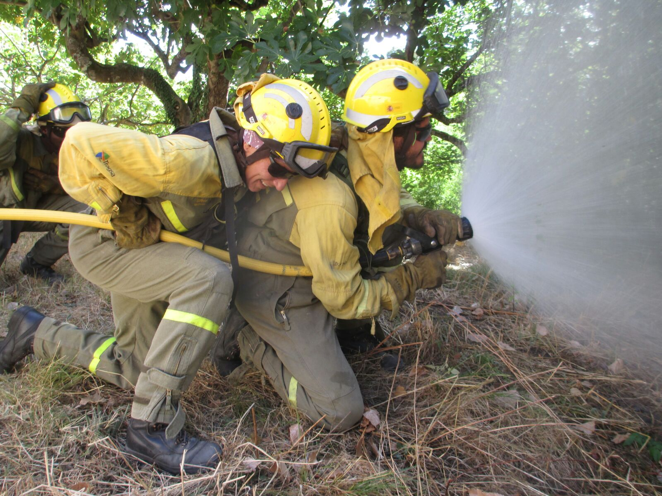
Presentación

Slide 3
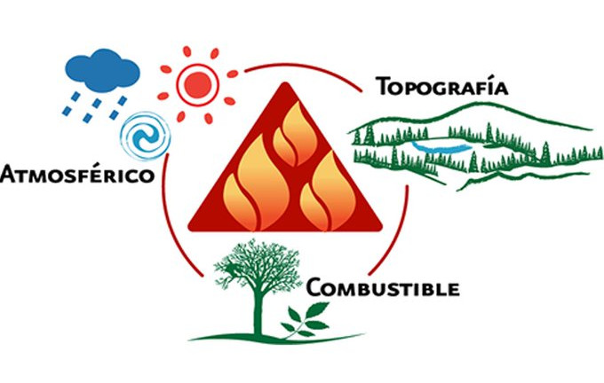

Slide 4
Google earth engine
Aplicación web que permite, mediante el uso de código, acceder a petabytes de información espacial.

Slide 5
Google earth engine
PROS
Acceso a gran cantidad de información
Enorme capacidad de cálculo
Rapidez realizando operaciones complejas
Posibilidad de compartir código
Posibilidad de crear páginas web personalizadas
CONTRAS
Dificultad de uso

Slide 6
Google earth engine
Ejemplo 1: Uso del Dataset MODIS para mostrar anomalias térmicas (posibles incendios forestales) en un periodo de tiempo dado.
https://code.earthengine.google.com/f68844228b05212b2f6d49d437f8af2f

Slide 7
Google earth engine
Ejemplo 2: Uso de Sentinel 2 para afinar el perímetro del incendio y guardarlo como capa vectorial
https://code.earthengine.google.com/70aa9edfa0c3797eb50fd009beed4d96

Slide 9
Google earth engine
Ejemplo 3: Evolución de diferentes indices de vegetación a lo largo del tiempo en una zona previamente seleccionada
https://code.earthengine.google.com/d32026604dcf8141a8747869b66e0cf1

Slide 10
Google earth engine
Ejemplo 4: Creación de aplicación web con el código creado
https://bartulo.users.earthengine.app/view/indices

Slide 11
Python
Lenguaje de programación con gran impacto en el campo de la investigación y el mundo científico (entre otros muchos campos) debido a su “facilidad” de aprendizaje, no se necesita ser programador para sacarle provecho.

Slide 12
Python
PROS
Posibilidad de automatizar procesos sobretodo en la adquisición de datos
Gran cantidad de módulos, probablemente hay un módulo que cubre nuestras necesidades
Ambiente de comunidad
Capacidad de compartir código
CONTRAS
Dificultad de uso
Posibles problemas en la instalación de módulos

Slide 14
Python
Ejemplo 1: Adquisición de datos topográficos y climáticos el mismo día en el que se produce un supuesto incendio forestal
https://mybinder.org/v2/gh/bartulo/jupyter-cilifo.git/sincartopy?labpath=jornadas_cilifo.ipynb

Slide 15
Python
Ejemplo 2: Integración en QGIS

Slide 16
Python
Ejemplo 3: Aplicación web
https://github.com/bartulo/mapa_clima.git

Slide 17
Datos LiDAR
Nube de puntos obtenida mediante pulsos laser y que puede servir para caracterizar la estructura vegetal

Slide 18
Datos LiDAR
PROS
Información de la estructura vertical de las masas forestales
Posibilidad de automatizar la obtención de mapas de combustibles mediante algoritmos de decisión
CONTRAS
Gran volumen de datos, dificil de manipular
Poca resolución temporal (Datos IGN)
Tecnología cara

Slide 20
Visor POTREE
Visor web gratuito de datos LiDAR desarrollado en la universidad de Viena. Posee un algoritmo que le hace muy fluído incluso con volumenes grandes de datos (nivel GIF)

Slide 21
Visor POTREE
PROS
Visor gratuito
Muy fluido incluso con gran cantidad de datos
CONTRAS
Se requiere ciertos conocimientos de servidores web para hacerlo correr con los datos de nuestro interés
Software en desarrollo

Slide 22
Visor POTREE
Ejemplo: aplicación web que descarga datos LiDAR de la página del IGN y crea de forma automática un servidor POTREE en local con los datos descargados. También tiene la posibilidad de crear mapa de combustible usando un algoritmo de decisión.

